Slide 1
Понятие о плане
местности.
Масштаб

Slide 2
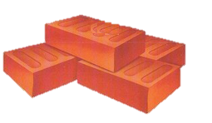

Slide 3
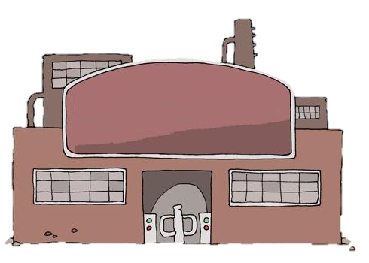
ЗАВОД

Slide 4
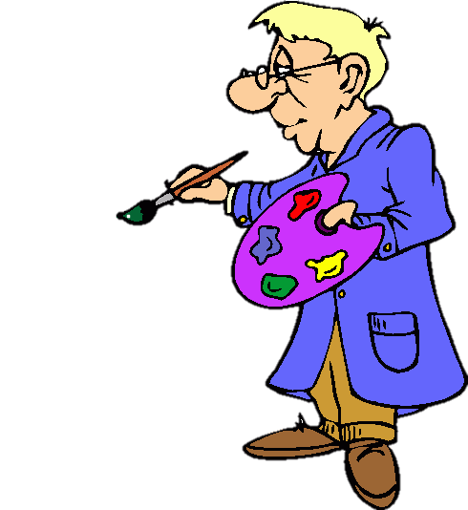
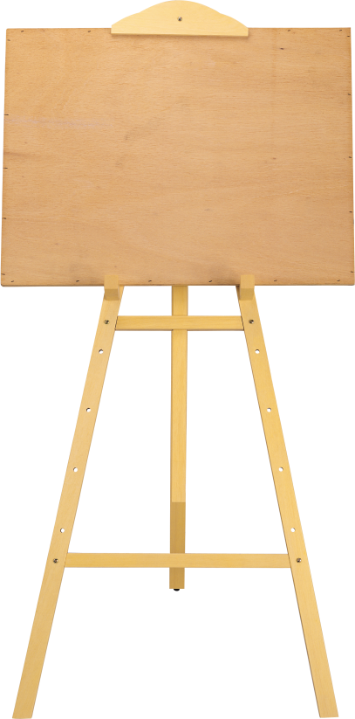

Slide 5
План местности (топографический план)
чертеж, на котором при помощи условных знаков в уменьшенном виде отображены объекты небольшого участка местности.
План местности
с
завод
дом

Slide 6
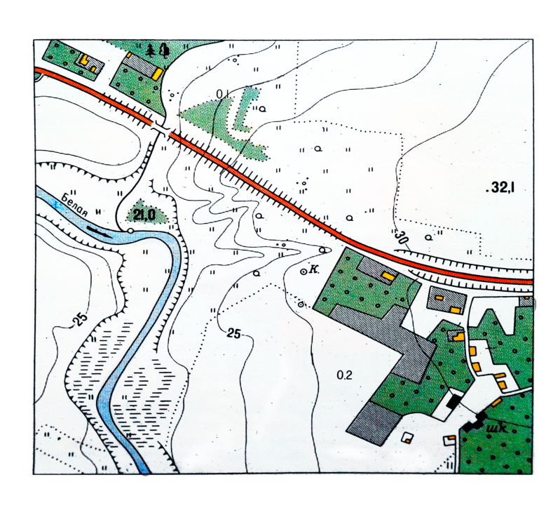
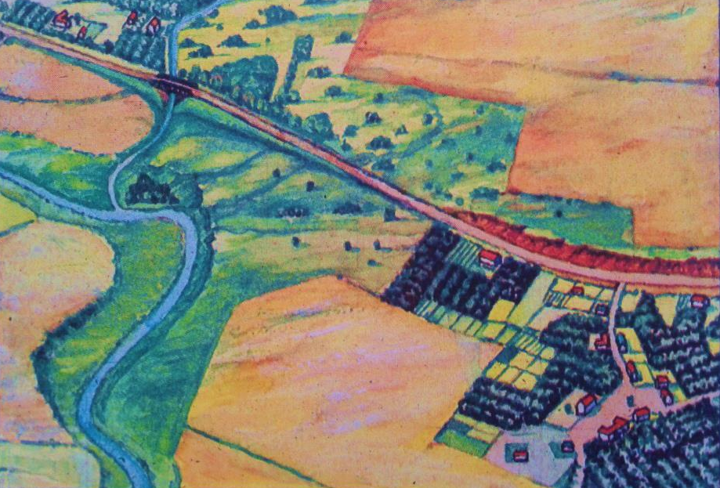
Рисунок
План местности
с
Добрынино
Масштаб 1:50 000

Slide 7
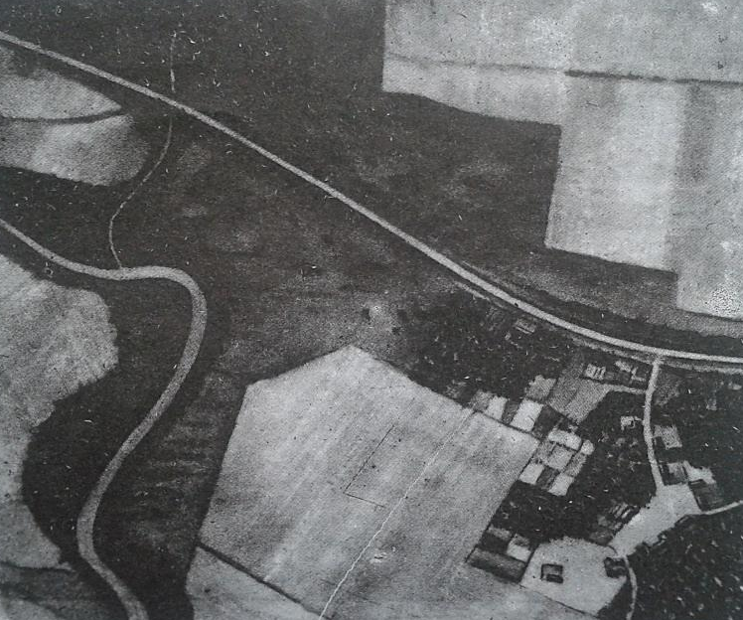
Аэрофотоснимок
План местности
с
Добрынино
Масштаб 1:50 000

Slide 8
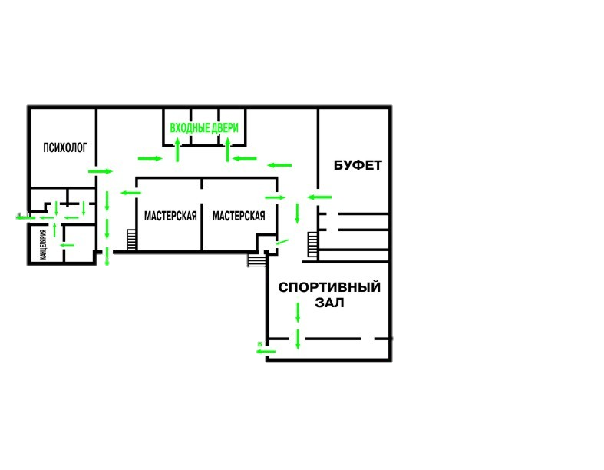
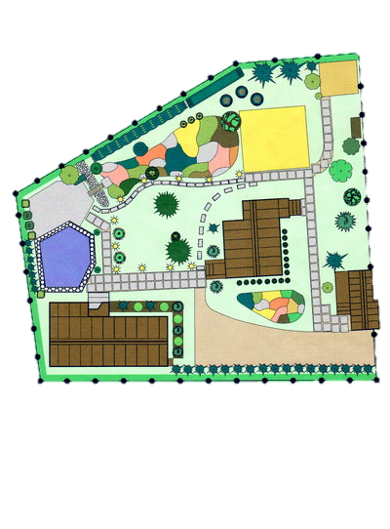
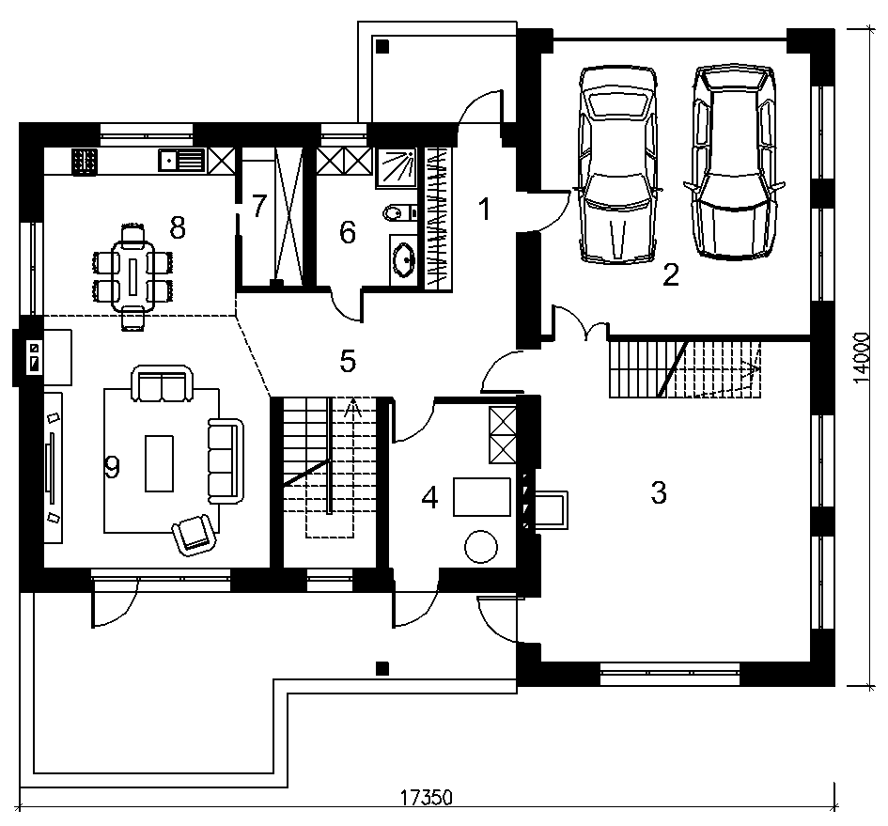
План дома
План эвакуации в школе
План садового участка

Slide 9
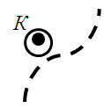
Город
Шоссе
План местности
с
Школа
Река
Условные знаки
способ отображения объектов местности на топографическом плане.
Железно-дорожная станция
Болото/ Озеро
Добрынино
Деревянный мост
Колодец
Масштаб 1:50 000
Родник
Лес

Slide 10
Условные знаки
Площадные
Внемасштабные
Линейные
Отдельно стоящее дерево
Дорога
Лес
Фруктовый сад
Памятник
Река
Пашня
Мельница
Просека

Slide 11
План местности
с
Добрынино
Масштаб 1:50 000

Slide 12
План местности
с
Масштаб
число, которое указывает, во сколько раз на плане уменьшены размеры объектов по сравнению с их натуральной величиной.
Добрынино
1:50 000
в 1 см – 500 м
численный
масштаб
именованный масштаб
Масштаб 1:50 000

Slide 13
Численный масштаб
Именованный масштаб
=
1:200 000
: 100
в 1 см ― 2000 м
см
1 м = 100 см

Slide 14
Линейный масштаб
500
0
500
1000
1500
2000
2500

Slide 15
с
Добрынино

Slide 16
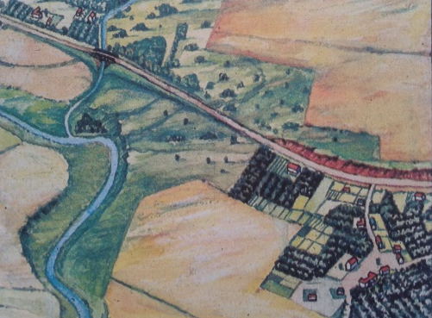
План местности
Рисунок
лес
План местности
чертеж, на котором при помощи условных знаков в уменьшенном виде отображены объекты небольшого участка местности.
с
шоссе
река
Аэрофотоснимок
Масштаб
число, которое указывает, во сколько раз на плане уменьшены размеры объектов по сравнению с их натуральной величиной.
Добрынино
болото
школа
Масштаб 1:50 000

